Slide 1
Русские народные игры
Заведующая МБДОУ д/с № 22 п. Стодолище С.В. Мартынова

Slide 2
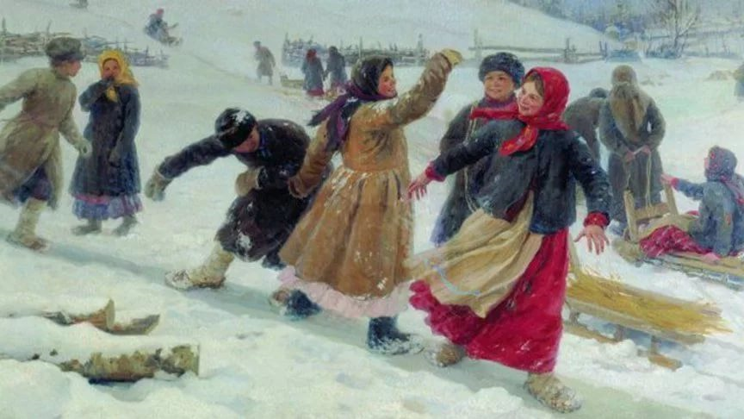
Русский народ издревле славился не только уникальной и крайне интересной культурой, но и увлекательными играми как для детей, так и для взрослых. Однако, время, войны и влияние европейских соседей постепенно затмили старинные русские игры. Сейчас они начинают возрождаться и не перестают восхищать свой живостью, оригинальными идеями и заданиями, наполненными шумным весельем.
Узнав нехитрые правила русских народных игр, можно погрузиться не только в захватывающий мир детства, но и понять, как жили и отдыхали наши предки.

Slide 3
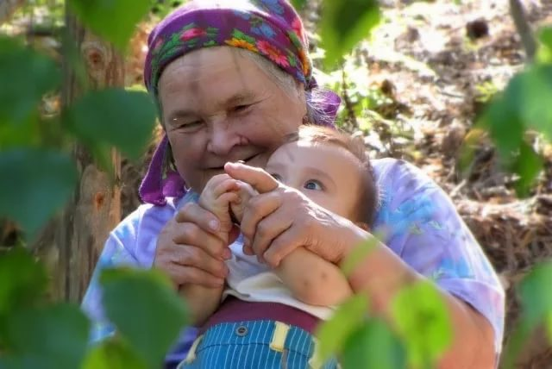
Мы с вами живем в удивительное время: происходит много разных открытий, наша жизнь не стоит на месте. Люди и дети меняются, но природа детства остается прежней, как и много лет назад: дети растут, играют, познают мир. Детство то время, когда возможно подлинное, искреннее погружение в истоки национальной культуры, к русским корням. Игры являются неотъемлемой частью интернационального, художественного и физического воспитания детей разного возраста.
Игра – это школа воспитания. В ней свои «учебные предметы». Одни из них развивают у детей ловкость, меткость, быстроту и силу; другие учат премудростям жизни, добру и справедливости, чести и порядочности, любви и долгу.

Slide 4
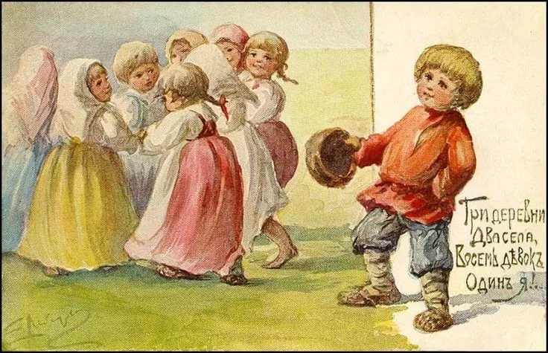
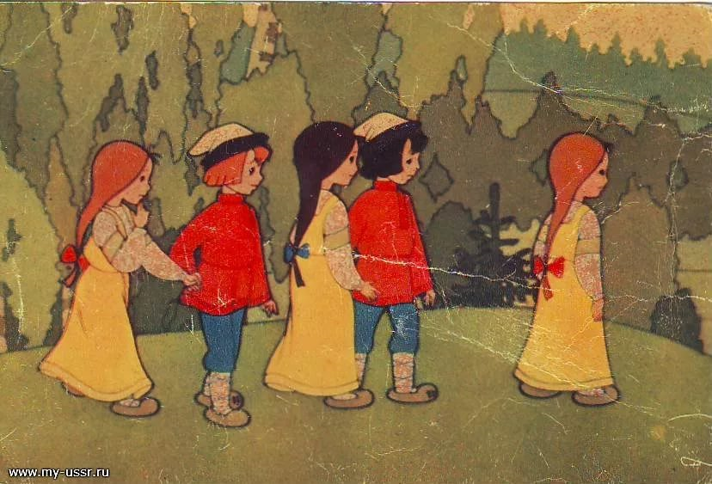
С первых лет жизни ребенка приобщение его к культуре, общечеловеческим ценностям помогают заложить в нем фундамент нравственности, патриотизма, формирует основы самосознания и индивидуальности.

Slide 5
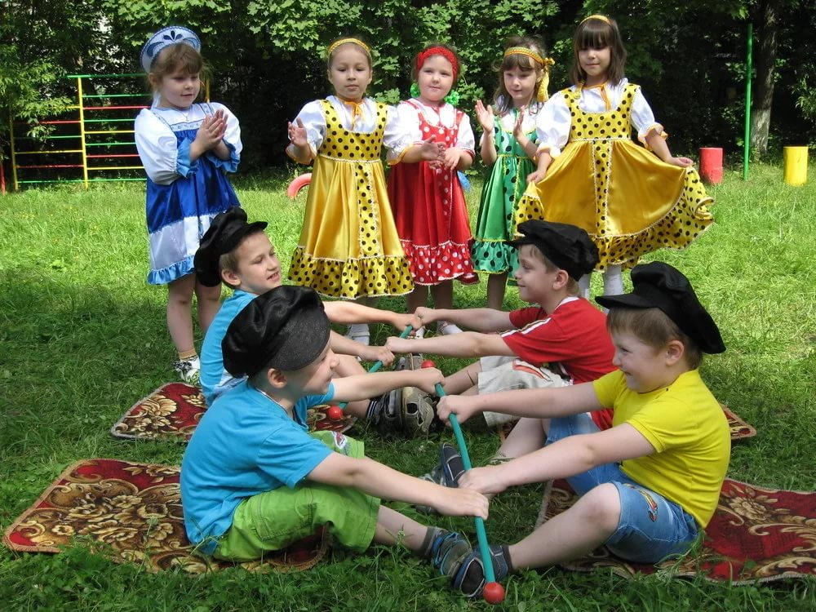
Игровое поведение – форма познания мира. Ребенок играет не потому, что надо, а потому что интересно. Человек часть природы, таким образом, игровое поведение является первой формой развития человека. Игра развивает человека: органы чувств, мышление , логику, интеллект, физиологию, координацию и т. д. Нидерландский философ, историк, исследователь культуры Й. Хёйзинг написал монографию "человек играющий" , он усматривает сущность игры как способность приводить в восторг и доставлять радость. Он вывел свою формулу игры. Народов много – игра одна.

Slide 6
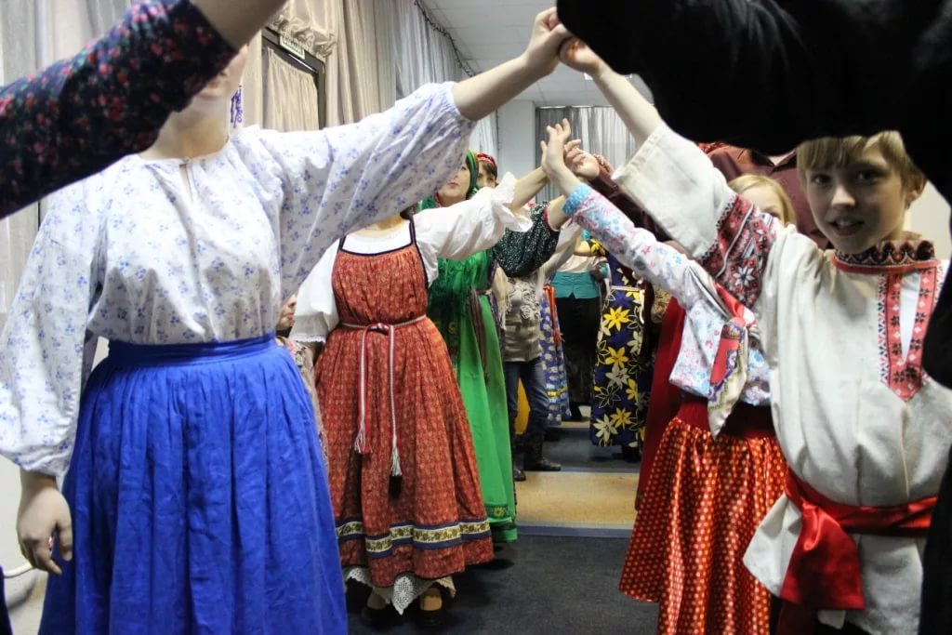
Игра – это добровольное действие либо занятие , совершаемое внутри установленных границ места и времени, по добровольно принятым, но абсолютно обязательным правилам, с целью, заключенной в ней самой, сопровождаемая чувством напряжения и радости, а также сознанием иного бытия нежели обыденная жизнь У каждого народа есть своя культура (праздники, обряды, ритуалы народная игровая культура и т. д.) Через народную игру можно иденцифицыровать (распознать) народную культуру. У каждого народа свои нормы поведения, своя кухня, инвентарь, одежда и т. д.

Slide 7
Функции народных игр:
1. коммуникативная - игра способна охватить своим эмоциональным влиянием всех играющих (играющих вместе, играющие и зрители) 2. компенсаторная - в игре человек не только тратит но и восстанавливает свою энергию. например: психологические перегрузки нередко сопровождаются недостаточной физической работой других органов, игра позволяет вовлечь в работу органы, которые ранее бездействовали тем самым формируя жизненный тонус человека. 3. функция воспитания и обучения - игра позволяет создать для ребёнка ситуацию, направленную на выявление собственных способностей, пределов выносливости, правильной самооценки, физического развития. 4. подготовительная – подготовка через игру к настоящей жизни. 5. функция прогноза – игра обладает большой предсказательностью, в игре можно экспериментировать с собой или с кем то другим ( например, игра "дочки-матери«). 6. моделирование – близко с прогнозированием.

Slide 8
Особенности народной игры:
1. Игра создает предпосылки для освоения социально ценных стереотипов поведения, которые становятся специальными регуляторами отношений в социальной среде; через игру дети в опосредованной форме включаются в жизнь взрослых, удовлетворяя и собственную потребность в причастности к происходящему в социальном мире. 2. Народная игра реализуется на принципах добровольности, спонтанности при особых условиях сговоренности, отражает особенности определенного исторического момента развития общества, претерпевает изменения под влиянием социально-политических, экономических, культурных и др. факторов. 3. Игра, будучи социально-досуговым и специфическим явлением процессуально-деятельностной модальности культуры, функционирующим в акте человека с человеком, требует их активности, выступает в роли психокоректора; 4. Народная игра способствует выработке социально-нравственных качеств в соединении с психолого-педагогическими условиями.

Slide 9
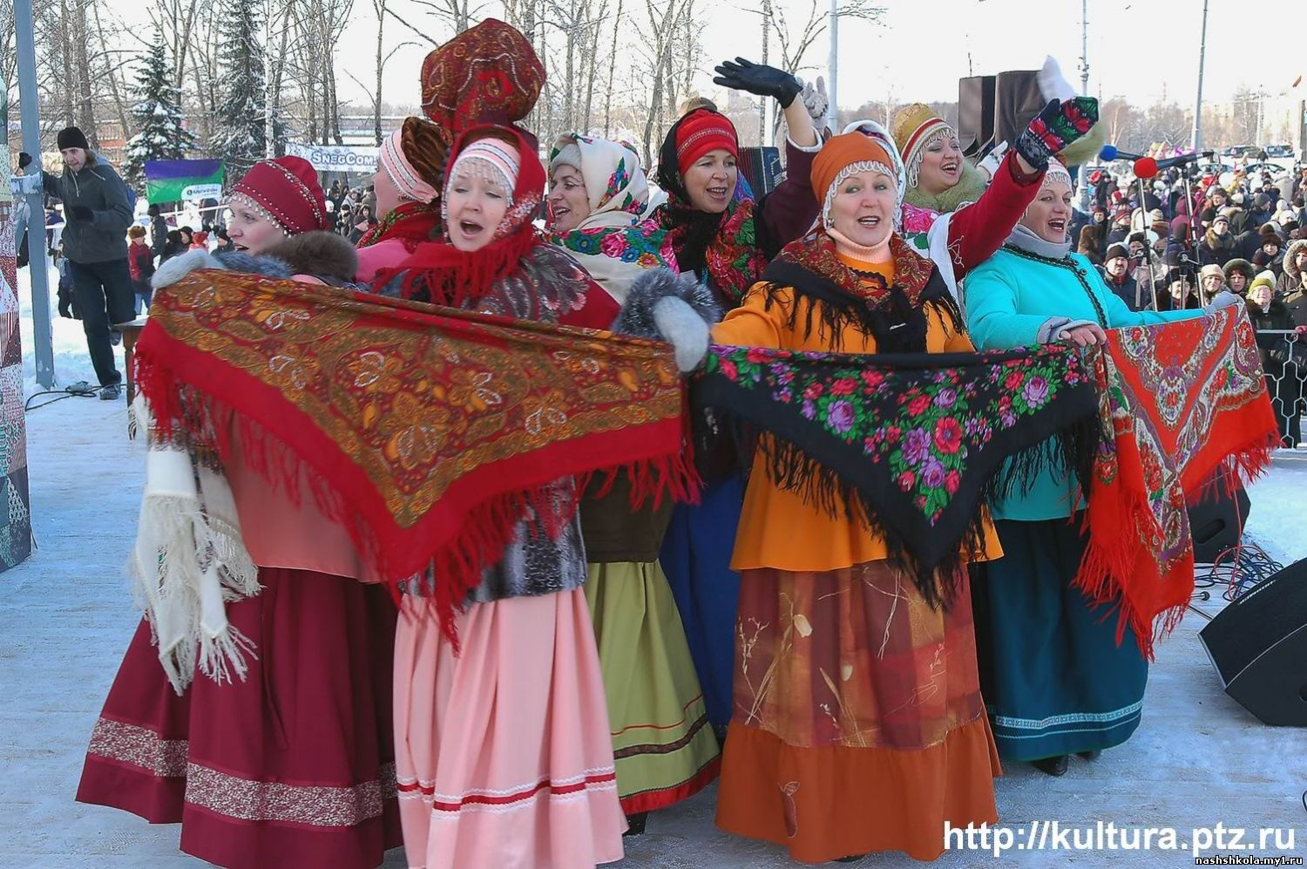
Народные игры - исторически сложившееся общественное явление, самостоятельный вид деятельности, свойственный народностям и регионам. Русские народные игры очень многообразны: детские игры, настольные игры, хороводные игры для взрослых с народными песнями, прибаутками, плясками.
Игры издавна служили средством самопознания, здесь проявляли свои лучшие качества: доброту, благородство, взаимовыручку, самопожертвование ради других. После тяжелого трудового дня взрослые с удовольствием принимали участие в играх детей, обучая их, как надо развлекаться и отдыхать.

Slide 10
Характерная особенность русских народных игр - движения в содержании игры (бег, прыжки, метания, броски, передачи и ловля мяча, сопротивления и др.). Эти двигательные действия мотивированы сюжетом игры. Специальной физической подготовленности играющим не требуется, но хорошо физически развитые игроки получают определенное преимущество в ходе игры (так, в лапте хорошо ловящего мяч ставят в поле у линии кона, а хорошо бьющего выбирают капитаном и дают дополнительный удар по мячу). Правила в играх определяются самими участниками в зависимости от условий, в которых проводятся игры. Также может варьироваться и инвентарь в игре. Таким образом, русские народные игры представляют собой сознательную инициативную деятельность, направленную на достижение условной цели, установленной правилами игры, которая складывается на основе русских национальных традиций и учитывает культурные, социальные и духовные ценности русского народа . Народные игры разнообразны по своему содержанию, хоровому и хореографическому оформлению.

Slide 11
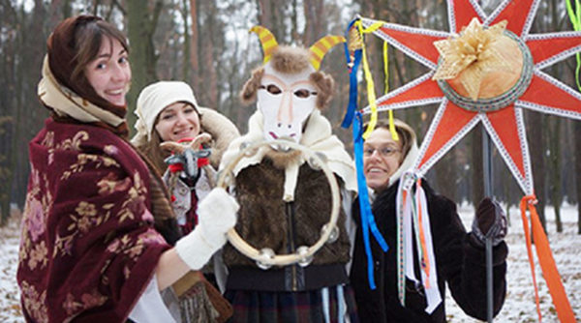
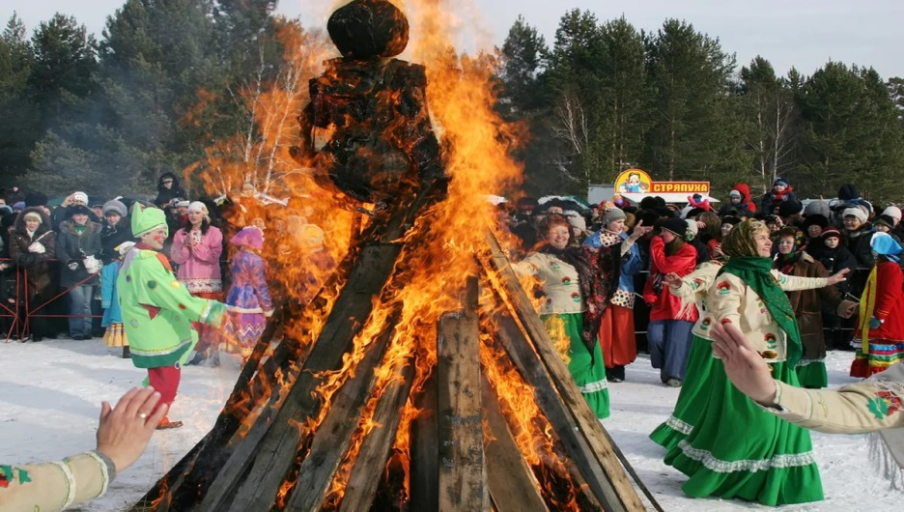
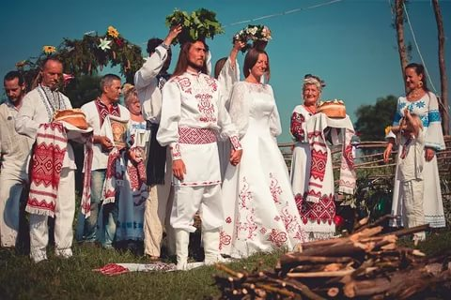
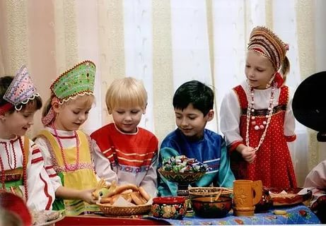
Классификация игр по А. И. Лазареву
(доктор филологических наук, учёный-фольклорист): 1. Обрядовые игры. Они образуют костяк народного игрового календаря; по происхождению – первые. К их числу относятся:
Календарные игры (калядования, масленичные)
Семейно-бытовые (именинные, свадебные)

Slide 12
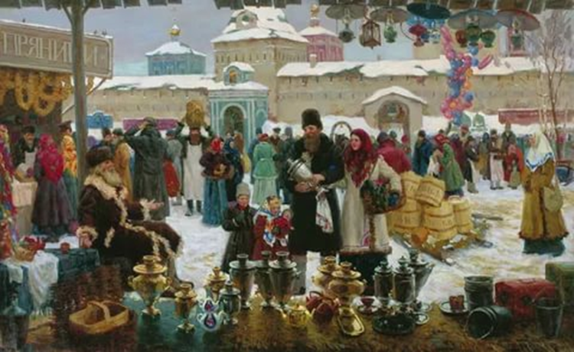
2. Ритуальные игры - исполняются на сюжеты, связанные со всякого рода церемониями (ритуал торга, ярмарка). Такие игры преследуют две цели: - познакомить с ходом ритуала; - оценить правила человеческого поведения, общения.

Slide 13
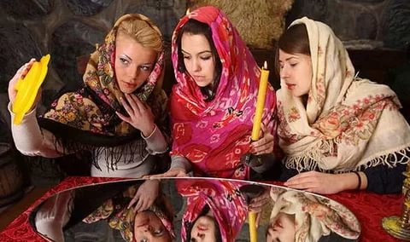
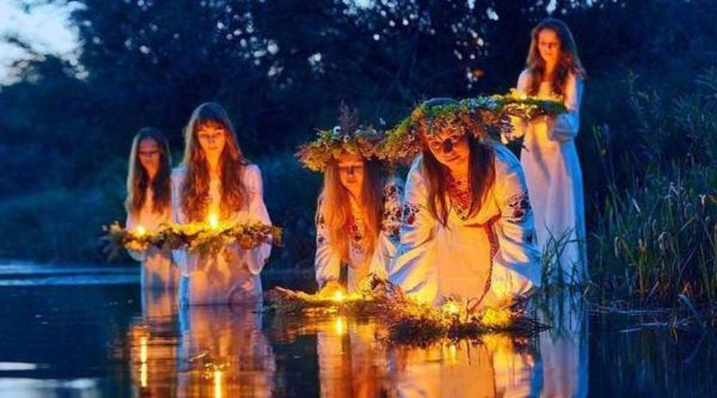
3. Гадальные игры. По существу,
тоже являются ритуальными,
но с собственной спецификой:
испытание судьбы участников
игры (подблюдные).

Slide 14
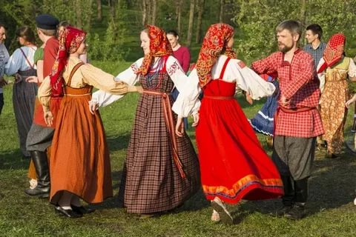
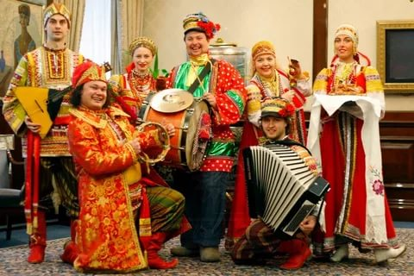
По месту проведения они делятся на уличные и домашние (посиделочные). По характеру исполнения их делят на:
Драматические (т.е. с театрализацией, с участием действующих лиц, с диалогами между ними) например: "Коршун", "Гуси-лебеди". Орнаментальные (когда в игре большое место занимают песни и танец). Например: "Заплетися плетень", «Проулочком», «В воротца», «Метелица», «Челноком» Хороводные «Лён», «Кострома» - имитация производственных процессов, обучение.
4. Развлекательные игры. Это наибольшая группа народных игр.

Slide 15
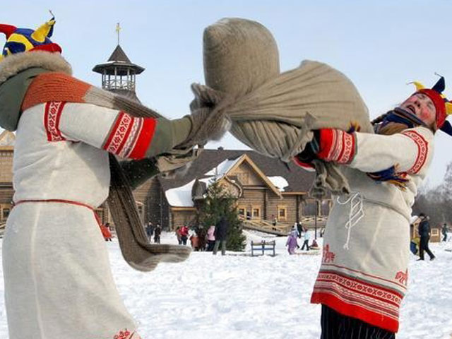
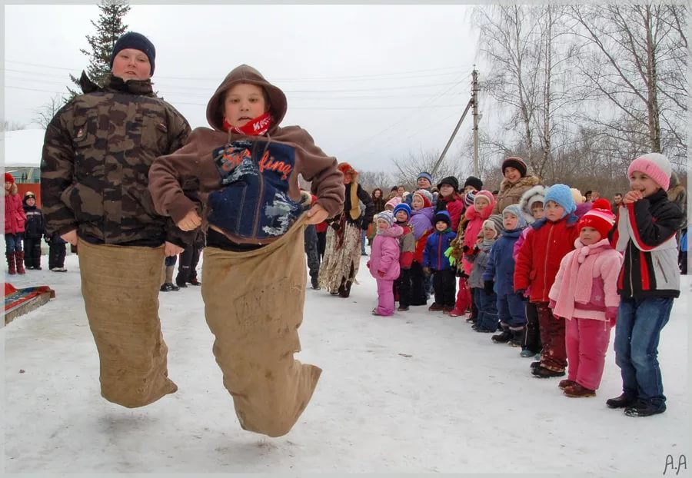
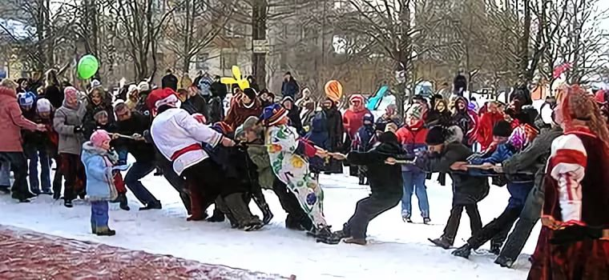
5. Спортивные (состязательные) игры. («Чехарда», «Коза» - догонялки, «Горелки» - Третий лишний, «Городки», «Лапта», "Перетягивание каната", "Вышибалы")

Slide 16
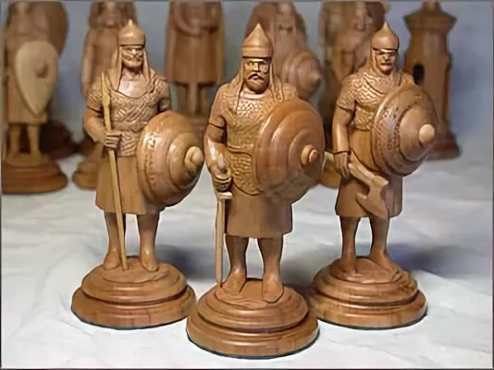
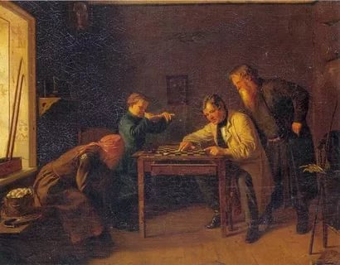
6. Интеллектуальные игры. ("Шашки", "Кости", "Шахматы").

Slide 17
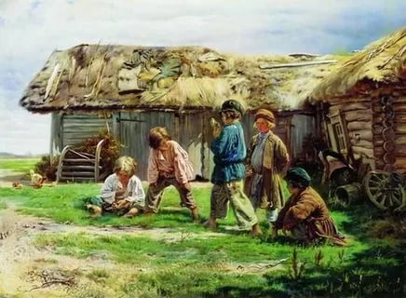
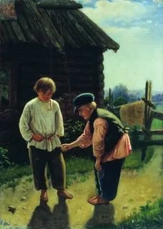
7. Азартные игры. Они отражают стремление человека к самоутверждению. Главная цель – удача, выигрыш, но народная этика допускала эти стремления в строгих пределах: ("Чика" в игре участвуют родственники или близкие люди, за пределами семьи не разрешалось играть. Существуют очень маленькие ставки).

Slide 18
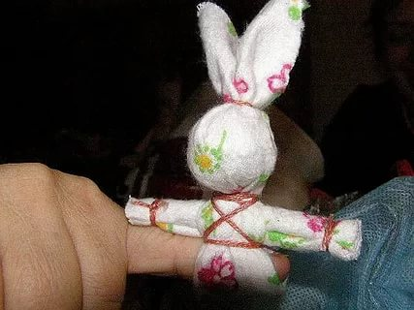
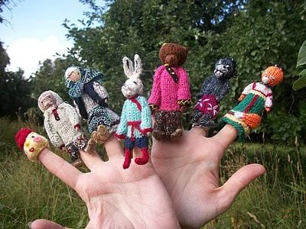
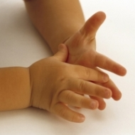
8. Пальчиковые для малышей – развивают моторику, учат овладевать телом.

Slide 19
Воспитательное значение народных игр
К. Д. Ушинский считал народные игры превосходным воспитательным средством, так как:
- в народной игре отображена история нации;
- характер народа, накладывая отпечаток на все проявления общественной жизни людей, отражается и в играх;
- народные игры выступают не только как фактор физического воспитания, но и как средство духовного формирования личности;
- в национальных играх ребёнок знакомится с привычками и обычаями определённой местности, среды проживания;
- народные игры – ценнейшее средство всестороннего воспитания личности, развития нравственных качеств: честности, выдержки, дисциплинированности, товарищества;
- народные игры образны, они увлекают детей дошкольного возраста.

Slide 20
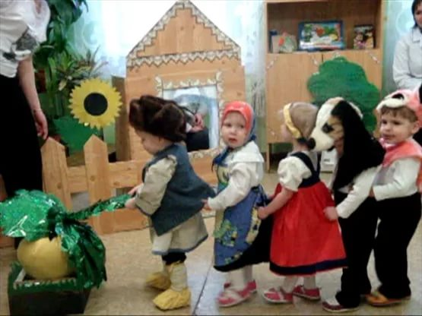
В народных играх четко прослеживается деление мира на добро и зло. На этом противостоянии строиться сюжетика игры, и конфликт разрешается всегда в пользу добра. Нравственное содержание игры всегда высоко и благородно, поэтому она обладает огромной воспитательной ценностью, ее педагогической потенциал безграничен.

Slide 21
СПАСИБО ЗА ВНИМАНИЕ!

